Slide 1
GetChild(）編

Slide 2
GetChild(）って何？
・配列みたいなものという認識で大丈夫。
例↓
・cardSlots[i].transform.GetChild(0).GetComponent...
Unityで作ったオブジェクト（カードスロット[i]番目の中にある
上からi番目の情報をもっていってねっていう意味！
GetComponentの後は自分が表示させたいものを入力しよう！
その時は何を参照にしたらいいのかを考えて入力

Slide 3
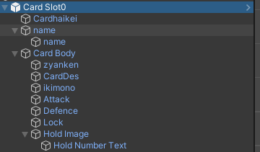
GetChild（）の使い方
１
・まずはオブジェクトを作成しよう。
２
3
・作成したら考えてみよう
１
CardSlotを見る（これは0なので[i =0] CardSlotの0番目を指している！
２
今回はcardの名前のテキストを表示する。
nameはCardSlotの中の上から1番目にある！
3
name(image)の中にあるname(Text)は
何番目にある？
//cardSlots[i](カード事）に任意した名前を表示。
//cardSlot(i)の中の配列1番目にある（name(image))の中の配列0番目にある(name(tx))を参照して名前テキストを表示
cardSlots[i].transform.GetChild(1).transform.GetChild(？).GetComponent<Text>().text = cardManager.cards[i].cardName;
１
２
3

Slide 4
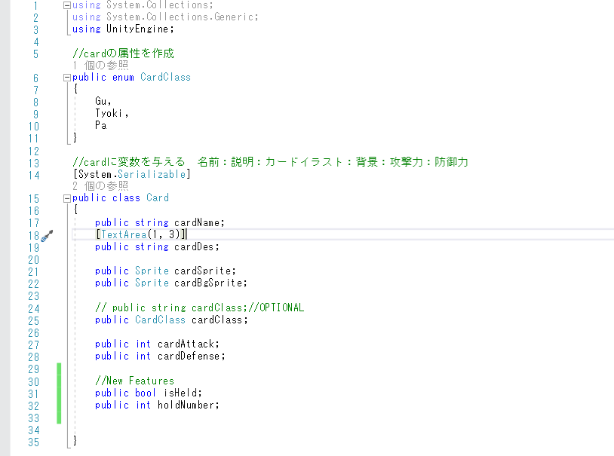
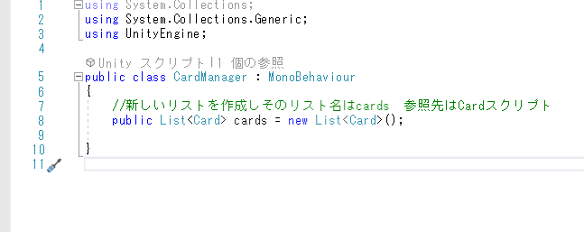
GetChild(）は 分かったけど表示はどうやるの？
１
２
・まずは変数をつくろう
・リストをつくろう

Slide 5
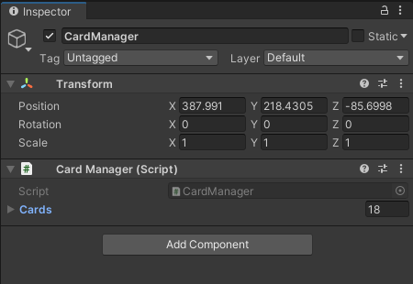
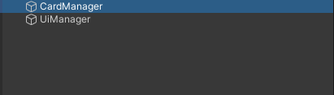
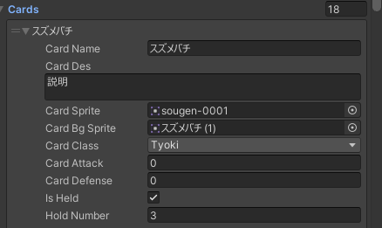
その２
２
リストを空のCardManagerに入れる
１
空のオブジェクト作成
先程作った変数が表示 最初は0に
なっているので右上の数字を変える（任意）
情報を打ち込む

Slide 6
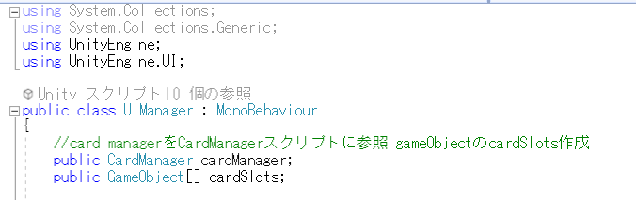
UiManager
１
参照したりオブジェクト作成したりする

Slide 7
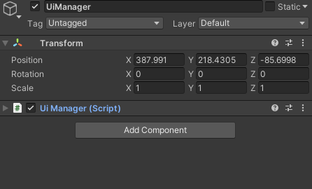
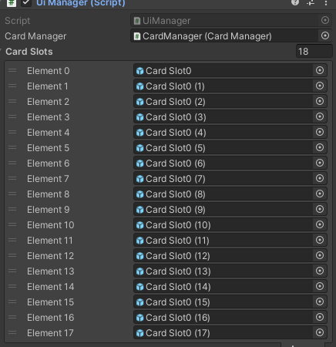
その３
１
空のUiManagerにUiManagerを入れる
２
オブジェクトの数分だけをぶち込む

Slide 8
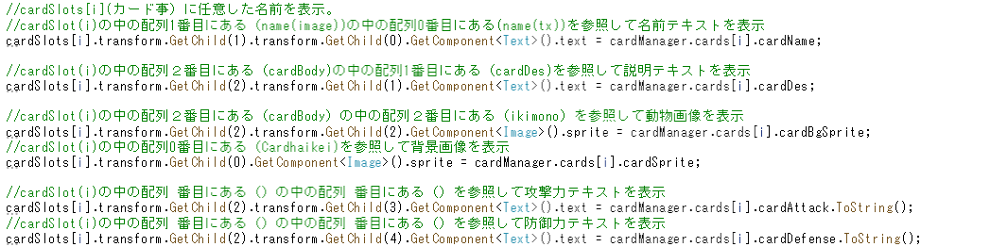
UiManager
１
表示させたいものを入力 ※for文やif文を作る際にはご注意を！

